Slide 1


Вивчаємо число і цифру 8

Slide 2
Хлопчик хотів підкреслити числа, які менше за 8.
Відшукай помилку.
1
2
3
4
5
6
7
8
9
10
менше
1
2
3
4
5
6
7
8

Slide 3


Що можна сказати про кількість трикутників, чотирикутників і кругів на малюнку?
1
2
3
4
5
6
7
8
1
2
3
4
5
6
7
8
9
10

Slide 4




+ 1
– 1
1
2
3
4
5
6
7
8
9
10

Slide 5

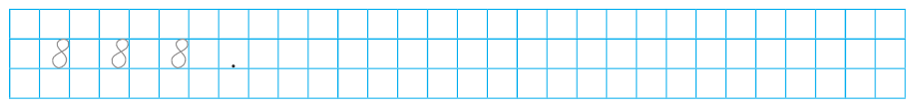
Навчись писати цифру 8.
8
8
8
8
8

Slide 6
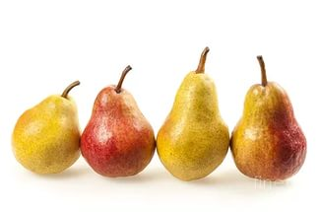
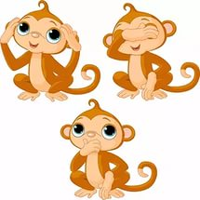
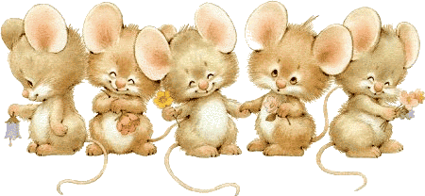
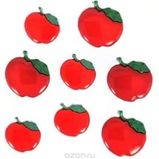
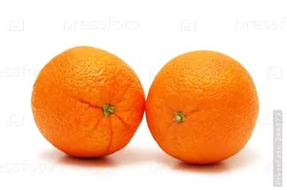
З'єднай малюнки з відповідними числами.
1
2
3
4
5
6
7
8

Slide 7
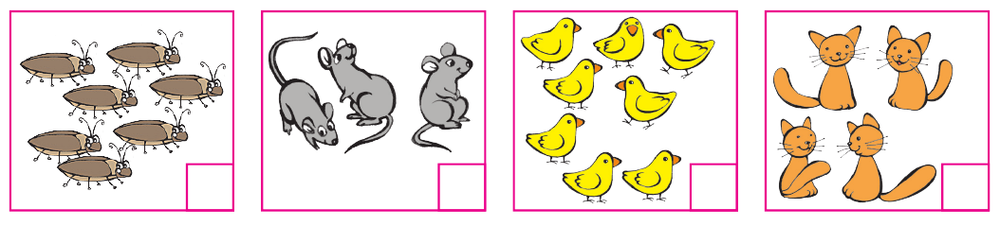
Познач цифрою кількість об'єктів. Обведи лінією об'єкти, яких найбільше.
7
3
8
4

Slide 8
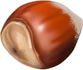
Домалюй стільки горіхів, щоб їх кількість відповідала числу.
8

Slide 9
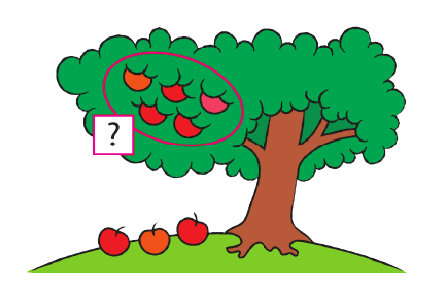
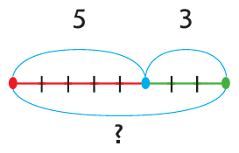
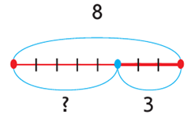
Обери схему та вираз до малюнка.
5 + 3
8 – 3

Slide 10
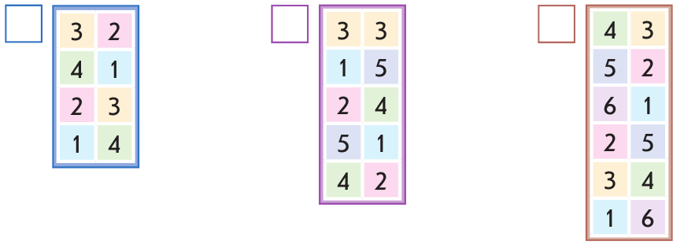
Упізнай числа за їх складом.
5
6
7

